Slide 1
SỞ GIÁO DỤC VÀ ĐÀO TẠO BÌNH ĐỊNH TRƯỜNG THPT SỐ 2 PHÙ MỸ
TỔ: LÝ - HÓA
Chào mừng
quý thầy cô!
GIÁO VIÊN: TÔ NGỌC LONG

Slide 2
CHƯƠNG III: ĐỘNG LỰC HỌC
Bài 13:
TỔNG HỢP VÀ PHÂN TÍCH LỰC. CÂN BẰNG LỰC

Slide 3
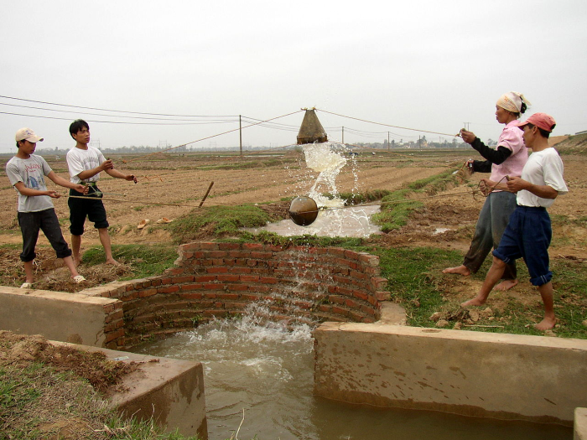
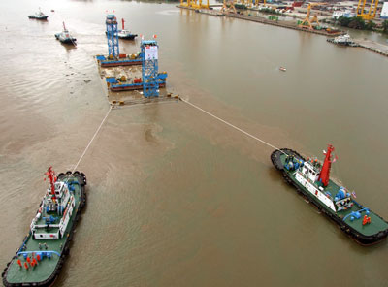
Khởi động
Hai tàu kéo giống nhau dùng dây cáp để kéo hệ thống ống ngầm khi xây dựng hầm Thủ Thiêm (TP HCM) như hình
- Tàu chở hàng sẽ chuyển động theo hướng nào?
- Làm thế nào để tính được độ lớn của lực kéo tác dụng lên tàu chở hàng?
Các tàu lai dắt hệ thống ống ngầm trong quá trình xây dựng hầm Thủ Thiêm, TP Hồ Chí Minh.

Slide 4
I
Tổng hợp lực – hợp lực tác dụng
Tổng hợp lực là phép thay thế các lực tác dụng đồng thời vào cùng một vật bằng một lực có tác dụng giống hệt như các lực ấy.
Lực thay thế này gọi là hợp lực.
Về mặt toán học, ta có thể tìm hợp lực bằng phép cộng vectơ
$\overset{→}{F}=\overset{→}{F_{1}}+\overset{→}{F_{2}}$+ $\overset{→}{F_{3}}$+…
$$\vec{F2}$$
$$\vec{F1}$$
$$\vec{F}$$

Slide 5
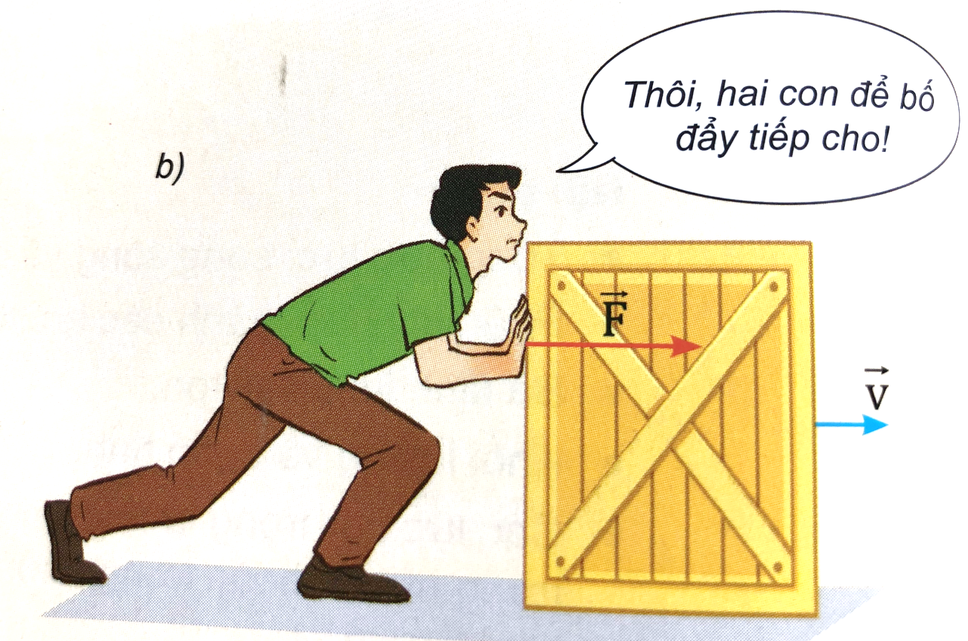
Câu hỏi
Tại sao lực đẩy của người bố trong Hình có tác dụng như lực đẩy của hai anh em?

Slide 6
I
Tổng hợp lực – hợp lực tác dụng
1. Tổng hợp hai lực cùng phương
Thảo luận nhóm hình 13.2a, 13.2b
1. Nêu cách xác định độ lớn và chiều của hợp lực trong hai trường hợp:
Vật chịu tác dụng của hai lực cùng phương, cùng chiều
b) Vật chịu tác dụng của hai lực cùng phương, ngược chiều
2. Nêu quy tắc tổng hợp hai lực cùng phương.
$$\overset{→}{F_{2}}$$
$$\overset{→}{F_{2}}$$
$$\overset{→}{F_{1}}$$
3 N
3 N
5 N
5 N
$$\overset{→}{F_{1}}$$
Hình 13.2a
Hình 13.2b

Slide 7
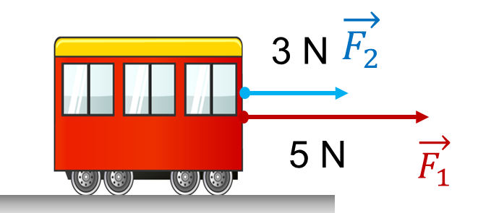
I
Tổng hợp lực – hợp lực tác dụng
1. Tổng hợp hai lực cùng phương
1. Cách xác định độ lớn và chiều của hợp lực trong hai trường hợp:
Vật chịu tác dụng của hai lực cùng phương, cùng chiều
$$\overset{→}{F_{2}}$$
3 N
5 N
$$\overset{→}{F_{1}}$$
8 N
$$\overset{→}{F}$$
F = F₁ + F₂ và $\overset{→}{F}$cùng hướng $\overset{→}{F_{1}},\overset{→}{F_{2}}$
b) Vật chịu tác dụng của hai lực cùng phương, ngược chiều
$$\overset{→}{F_{2}}$$
$$\overset{→}{F_{1}}$$
$$\overset{→}{F_{2}}$$
3 N
5 N
3 N
5 N
$$\overset{→}{F}$$
$$\overset{→}{F_{1}}$$
2 N
F = F₁ - F₂ và $\overset{→}{F}$cùng hướng $\overset{→}{F_{1}} (dài hơn)$
2. Quy tắc tổng hợp hai lực cùng phương.

Slide 8
I
Tổng hợp lực – hợp lực tác dụng
2. Tổng hợp hai lực đồng quy
Thảo luận nhóm hình 13.3
Nêu quy tắc tổng hợp hai lực đồng quy $\vec{F1}$ và $\vec{F2}$
Tìm độ lớn của hợp lực F
$$\overset{→}{F_{1}}$$
$$α$$
O
$$\overset{→}{F_{2}}$$
Hình 13.3

Slide 9
I
Tổng hợp lực – hợp lực tác dụng
2. Tổng hợp hai lực đồng quy - Quy tắc hình bình hành
2. Tổng hợp hai lực đồng quy
Để tổng hợp hai lực đồng quy $\vec{F1}$ và $\vec{F2}$ ta sử dụng quy tắc HBH.
Bước 1: Vẽ hai vectơ $\vec{F1}$ và $\vec{F2}$ đồng quy tại O.
Bước 2: Vẽ một HBH có hai cạnh liền kề trùng với hai vectơ $\vec{F1}$ và $\vec{F2}$.
Bước 3: Vẽ đường chéo HBH có cùng gốc O. Vectơ hợp lực $\overset{→}{F}$ trùng với đường chéo này
$$\overset{→}{F_{1}}$$
Tổng hợp lực theo quy tắc hình bình hành
$$\overset{→}{F}=\overset{→}{F_{1}}+\overset{→}{F_{2}}$$
Về độ lớn của hợp lực F:
$$α$$
$F^{2}={F_{1}}^{2}+{F_{2}^{}}^{2}+2F_{1}F_{2}$ cos$α$
O
$Với α=(\overset{→}{F_{1}}^\overset{→}{F_{2}}$)
$$\overset{→}{F_{2}}$$

Slide 10
Câu hỏi
1. Cho hai lực đồng quy có độ lớn F = 6 N và F = 8 N. Nếu hợp lực có độ lớn F = 10 N thì góc giữa hai lực $\vec{F1}$ và $\vec{F2}$ bằng bao nhiêu? Vẽ hình minh họa
$$\overset{→}{F_{1}}$$
6 N
O
$$\overset{→}{F}=\overset{→}{F_{1}}+\overset{→}{F_{2}}$$
10 N
8 N
$$\overset{→}{F_{2}}$$

Slide 11
Câu hỏi
2. Giả sử lực kéo của mỗi tàu kéo đều có độ lớn bằng 8 000 N và góc giữa hai dây cáp bằng 30⁰.
Biểu diễn các lực kéo của mỗi tàu và hợp lực tác dụng vào tàu hàng
Tính độ lớn của hợp lực của hai lực kéo.
Xác định phương và chiều của hợp lực.
Nếu góc giữa hai dây cáp bằng 90⁰ thì hợp lực của hai lực kéo có phương, chiều và độ lớn như thế nào?
$$\overset{→}{F_{1}}$$
$$\overset{→}{F}$$
30⁰
$$\overset{→}{F_{2}}$$

Slide 12
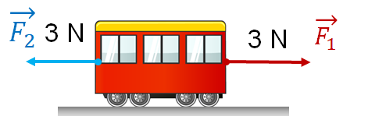
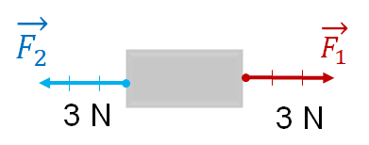
II
Các lực cân bằng và không cân bằng
1. Các lực cân bằng
Xét trường hợp vật đứng yên dưới tác dụng của nhiều lực.
Khi đó tổng hợp các lực tác dụng lên vật bằng 0 → Các lực tác dụng lên vật là các lực cân bằng và vật ở trạng thái cân bằng.
$\overset{→}{F}=\overset{→}{F_{1}}+\overset{→}{F_{2}}$ +$\overset{→}{{ F}_{3}}+…=\overset{→}{0}$
Ví dụ:
Điều kiện để một hệ hai lực cân bằng?
Hai lực $\vec{F1}$ và $\vec{F2}$ cân bằng nhau
- Cùng độ lớn và ngược chiều
- Cùng tác dụng vào một vật

Slide 13
Câu hỏi
Quan sát quyển sách đang nằm yên trên mặt bàn.
Có những lực nào tác dụng lên quyển sách?
Các lực này có cân bằng không? Vì sao?
$$\vec{N}$$
$$\vec{P}$$

Slide 14
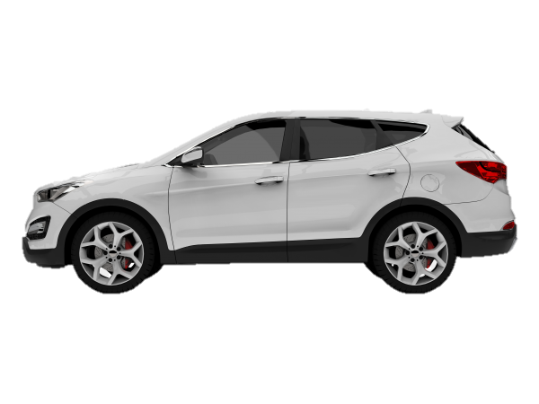
II
Các lực cân bằng và không cân bằng
2. Các lực không cân bằng
Khi hợp lực của các lực khác 0 thì các lực này không cân bằng.
Hợp lực hay các lực không cân bằng này làm thay đổi vận tốc của vật
Ví dụ: Một ô tô chịu một lực F₁ = 400 N hướng về phía trước và một lực F₂ = 300 N hướng về phía sau. Độ lớn hợp lực tác dụng lên ô tô và hướng về phía nào?
$$\vec{F2}$$
$$\vec{F}$$
$$\vec{F1}$$
- Hợp lực F = F₁ - F₂ = 100 N
- Hướng về phía trước (F₁ > F₂) làm thay đổi vận tốc của xe.

Slide 15
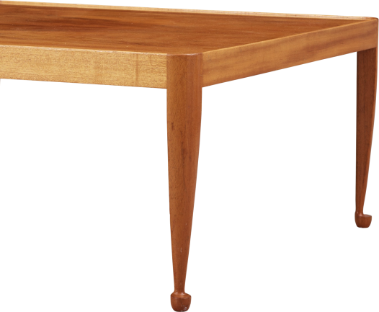
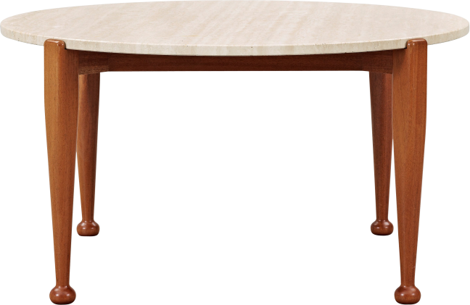
Câu hỏi
Quan sát mỗi cặp tình huống ở Hình.
Tình huống nào có hợp lực khác 0?
Mô tả sự thay đổi vận tốc (độ lớn, hướng) của mỗi vật (nếu có).
Bút chì nằm yên trên mặt bàn
Dùng tay đẩy để bút chì chuyển động nhanh dần
Quả bóng đang nằm yên ở gần mép bàn
Quả bóng vừa rơi khỏi mép bàn

Slide 16
III
Phân tích lực
Phân tích lực là thay thế một lực bằng các lực thành phần có tác dụng giống hệt lực đó
1. Quy tắc
Phân tích một lực $\vec{F}$ thành hai lực $\vec{F1}$ và $\vec{F2}$
$$\vec{F}$$

Slide 17
III
Phân tích lực
Phân tích lực là thay thế một lực bằng các lực thành phần có tác dụng giống hệt lực đó
1. Quy tắc
y
Thường phân tích một lực thành hai lực thành phần vuông góc với nhau để lực thành phần này không có tác dụng nào theo phương của lực thành phần kia
$$\vec{Fy}$$
$$\vec{F}$$
$$α$$
$$\vec{Fx}$$
x
Phân tích lực là phép làm ngược lại với tổng hợp lực nhưng chỉ được áp dụng vào trường hợp riêng nêu trên.

Slide 18
III
Phân tích lực
2. Chú ý
Chỉ khi xác định được một lực có tác dụng theo hai phương vuông nào thì mới phân tích lực theo hai phương vuông góc đó
3. Ví dụ
Xét một vật đang trượt trên một mặt phẳng nghiêng nhẵn.
$$\vec{P2}$$
Trọng lực $\vec{P}$ có tác dụng:
Một mặt nó ép vật vào mặt phẳng nghiêng
$$\vec{P1}$$
$$\vec{P}$$
Mặt khác nó kéo vật trượt theo mặt phẳng nghiêng xuống dưới.
→ Phân tích $\vec{P}$ theo hai phương vuông góc như hình

Slide 19
Câu hỏi
Một vật được giữ yên trên một mặt phẳng nghiêng nhẵn bởi một lò xo.
Có những lực nào tác dụng lên vật?
Phân tích trọng lực tác dụng lên vật thành hai lực thành phần và nêu rõ tác dụng của hai lực này.
$$\vec{N}$$
$$\vec{Fđh}$$
$$\vec{P2}$$
α
$$\vec{P1}$$
$$\vec{P}$$

Slide 20
LUYỆN TẬP
Câu 1. Độ lớn của hợp lực hai lực đồng qui hợp với nhau góc α là:
A. F² = F₁² + F₂² + 2F₁F₂.cosα. B. F² = F₁² + F₂² - 2F₁F₂.cosα.
C. F = F₁ + F₂ + 2F₁F₂.cosα. D. F² = F₁² + F₂² + 2F₁F₂.
Câu 2. Có hai lực đồng qui có độ lớn bằng 9 N và 12 N. Trong số các giá trị sau đây, giá trị nào có thể là độ lớn của hợp lực?
A. 25 N. B. 15 N. C. 2 N. D. 1 N.
Câu 3. Có hai lực đồng quy $\vec{F_{1}}$ và $\vec{F_{2}}$ . Gọi α là góc hợp bởi $\vec{F_{1}}$ và $\vec{F_{2}}$ và $\vec{F}$ = $\vec{F_{1}}$ + $\vec{F_{2}}$ . Nếu F = F₁ + F₂ thì:
A. α = 0⁰ B. α = 90⁰. C. α = 180⁰. D. 0< α < 90⁰.

Slide 21
LUYỆN TẬP
Câu 4. Có hai lực đồng quy $\vec{F_{1}}$ và $\vec{F_{2}}$ . Gọi α là góc hợp bởi $\vec{F_{1}}$ và $\vec{F_{2}}$ và $\vec{F}$ = $\vec{F_{1}}$ + $\vec{F_{2}}$ . Nếu F = F₁ - F₂ thì:
A. α = 0⁰ B. α = 90⁰. C. α = 180⁰. D. 0< α < 90⁰.
Câu 5. Cho hai lực đồng qui có cùng độ lớn 600 N. Hỏi góc giữa 2 lực bằng bao nhiêu thì hợp lực cũng có độ lớn bằng 600 N.
A. α = 0⁰. B. α = 90⁰. C. α = 180⁰. D. 120º.
Câu 6.. Có hai lực đồng quy $\vec{F_{1}}$ và $\vec{F_{2}}$ . Gọi α là góc hợp bởi $\vec{F_{1}}$ và $\vec{F_{2}}$ và $\vec{F}$ = $\vec{F_{1}}$ + $\vec{F_{2}}$ . Nếu thì:
A. α = 0⁰ B. α = 90⁰. C. α = 180⁰. D. 0< α < 90⁰.

Slide 22
LUYỆN TẬP
Câu 7. Cho hai lực đồng qui có độ lớn F₁ = F₂ = 30N. Góc tạo bởi hai lực là 120º. Độ lớn của hợp lực:
A. 60 N. B. 30$\sqrt{2}$ N. C. 30 N. D. 1$5\sqrt{3}$N.
Câu 8. Hai lực F₁ = F₂ hợp với nhau một góc α. Hợp lực của chúng có độ lớn:
A. F = F₁+ F₂. B. F= F₁-F_{2.} C. F= 2F₁cosα. D. F= 2F₁cos$\frac{α}{2}$.
Câu 9. Các lực tác dụng lên một vật gọi là cân bằng khi
A. hợp lực của tất cả các lực tác dụng lên vật bằng không.
B. hợp lực của tất cả các lực tác dụng lên vật là hằng số.
C. vật chuyển động với gia tốc không đổi.
D. vật đứng yên.

Slide 23
LUYỆN TẬP
Câu 10. Hợp lực của hai lực có độ lớn 3 N và 4 N có độ lớn 5 N. Góc giữa hai lực đó bằng bao nhiêu?
A. 90⁰. B. 60⁰. C. 30⁰. D. 45^{0.}
Câu 11. Cho hai lực $\vec{F_{1}}$ và $\vec{F_{2}}$ đồng quy. Điều kiện nào sau đây để độ lớn hợp lực của hai lực bằng tổng của ?
A. Hai lực song song ngược chiều. B. Hai lực vuông góc nhau.
C. Hai lực hợp với nhau góc 60⁰. D. Hai lực song song cùng chiều.
Câu 12.. Hai lực cân bằng là:
A. tác dụng vào cùng một vật.
B. không bằng nhau về độ lớn.
C. bằng nhau về độ lớn nhưng không nhất thiết phải cùng giá.
D. có cùng độ lớn, cùng phương, ngược chiều tác dụng vào hai vật khác nhau.

Slide 24
LUYỆN TẬP
Câu 13. Hai lực cân bằng không thể có:
A. cùng hướng. B. cùng phương. C. cùng giá. D. cùng độ lớn.
Câu 14. Phát biểu nào sau đây là đúng khi nói về mối quan hệ của hợp lực $\vec{F}$, của hai lực $\vec{F_{1}}$ và $\vec{F_{2}}$
A. F không bao giờ bằng F₁ hoặc F₂. B. F không bao giờ nhỏ hơn F₁ hoặc F₂.
C. F luôn luôn lớn hơn F₁ và F₂. D. Ta luôn có hệ thức $\left|F_{1}−F_{2}\right|≤F≤F_{1}$+$F_{2}$.
Câu 15. Điều nào sau đây sai khi nói về đặc điểm của hai lực cân bằng?
A. Cùng chiều. B. Cùng giá. C. Ngược chiều. D. Cùng độ lớn.

Slide 25
LUYỆN TẬP
Câu 16. Cho hai lực đồng quy có độ lớn bằng 7 N và 11 N. Giá trị của hợp lực có thể là giá trị nào trong các giá trị sau đây?
A. 19 N. B. 15 N. C. 3 N. D. 2 N.
Câu 17. Cho hai lực đồng quy có độ lớn bằng 8 N và 12 N. Giá trị của hợp lực không thể là giá trị nào trong các giá trị sau đây?
A. 19 N. B. 4 N. C. 21 N. D. 7 N.
Câu 18. Chất điểm chịu tác dụng đồng thời của hai lực F₁ = F₂ =10 N. Góc giữa hai vecto lực bằng 30⁰. Hợp lực của hai lực trên có độ lớn là
A. 19,3 N. B. 9,7 N. C. 17,3 N. D. 8,7 N.

Slide 26
LUYỆN TẬP
Câu 19. Một chất điểm có trong lượng P đặt trên mặt phẳng nghiêng góc $α$ so với phương ngang. Áp lực của chất điểm lên mặt phẳng nghiêng là
A. P. B. Psin$α$. C. Pcos$α$. D. 0.
Câu 20. Gọi F₁, F₂ là độ lớn của hai lực thành phần, F là độ lớn hợp lực của chúng. Câu nào sau đây là đúng?
A. F không bao giờ nhỏ hơn cả F₁ và F₂.
B. F không bao giờ bằng F₁ hoặc F₂.
C. F luôn luôn lớn hơn cả F₁ và F₂.
D. Trong mọi trường hợp: $\left|F_{1}−F_{2}\right|≤F≤F_{1}$+$F_{2}$.

Slide 27
SỞ GIÁO DỤC VÀ ĐÀO TẠO BÌNH ĐỊNH TRƯỜNG THPT SỐ 2 PHÙ MỸ
TỔ: LÝ - HÓA
CẢM ƠN QUÝ THẦY CÔ
VÀ HỌC SINH
GIÁO VIÊN: TÔ NGỌC LONG

